Slide 1
Dynamics 365 HR og Field Service

Slide 2
Malin Martnes
Thomas Sandsør - CRM Keeper
Head of Dynamics 365 – Knowit
MVP Business Applications & MCT
Manager Dynamics 365 – Point Taken AS
MVP Business Applications & MCT
@MalinMartnes
https://malindonosomartnes.com
@CrmKeeper
www.crmkeeper.com

Slide 3
Hvorfor HR og FS?

Slide 4
Hva er Human Resources?

Slide 5
Hva er Field Service?

Slide 6
Hvorfor integrere?
HR skal holde på informasjon om ansatt
Adresse
Kompetanse
Ferie og fravær
Field Service trenger informasjon for å booke rett ressurs
Lokasjon
Kompetanse
Tilgjengelighet

Slide 7
Møt Ted Howard

Slide 8
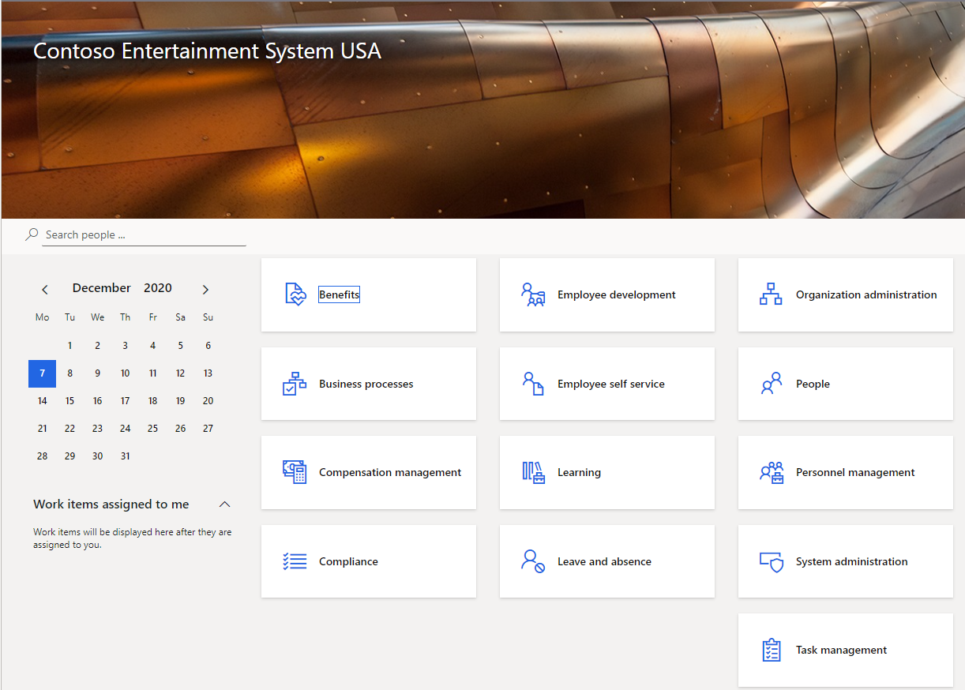
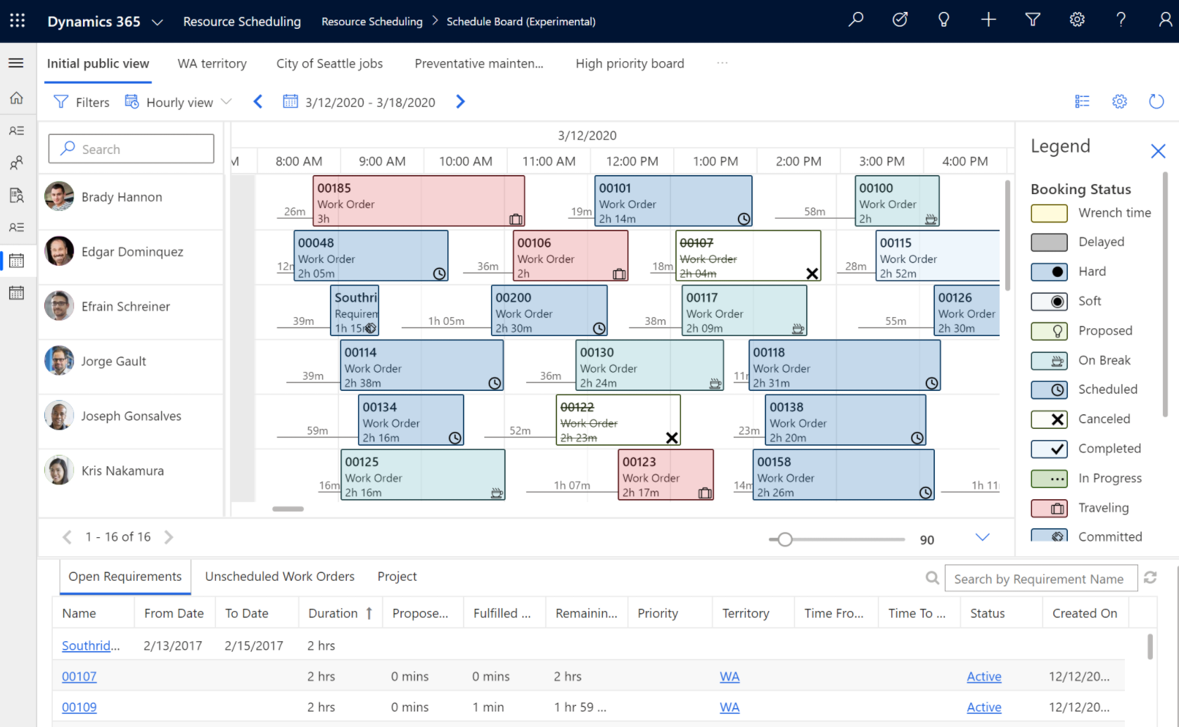
TED

Slide 9
Let’s get technical… ISH

Slide 10
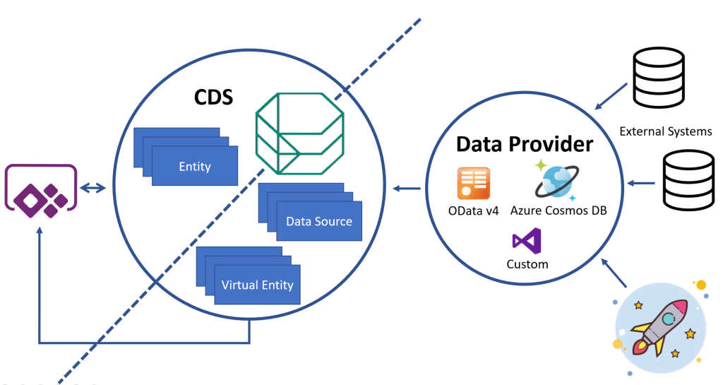
Virtuelle entiteter
Virtual Entities – A forgotten feature which is still alive – Carina M. Claesson (carinaclaesson.com)

Slide 11
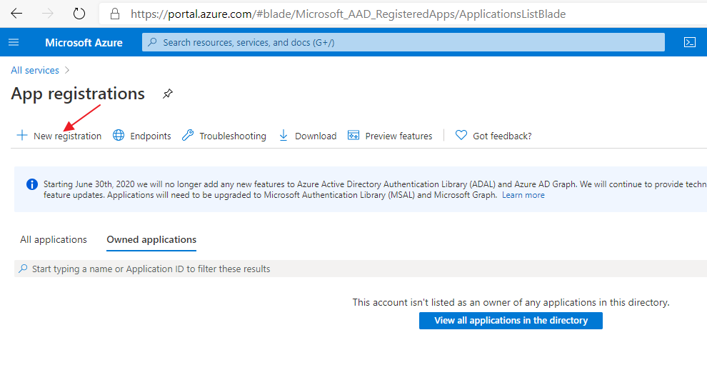
https://portal.azure.com

Slide 12
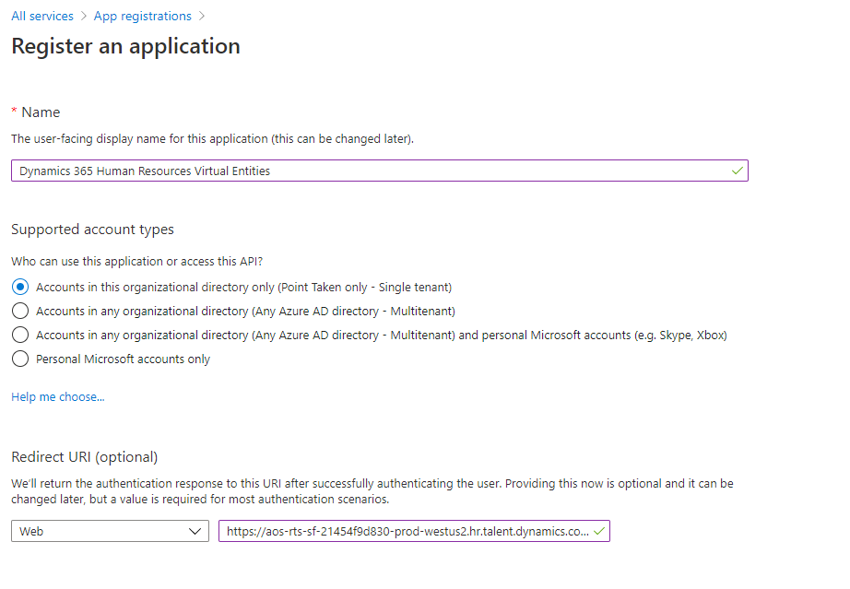

Slide 13
https://portal.azure.com

Slide 15
https://admin.powerplatform.microsoft.com

Slide 19
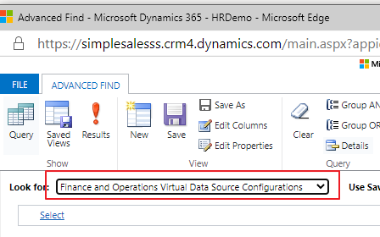
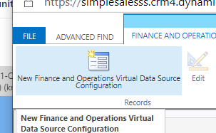

Slide 21
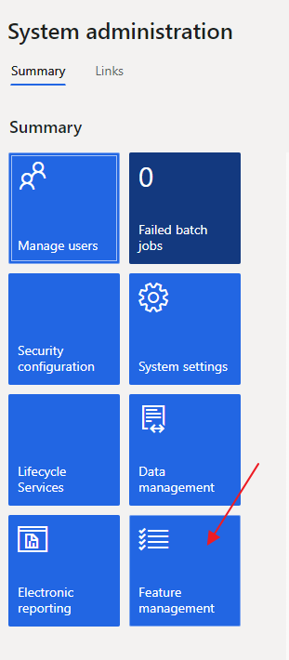

Slide 24
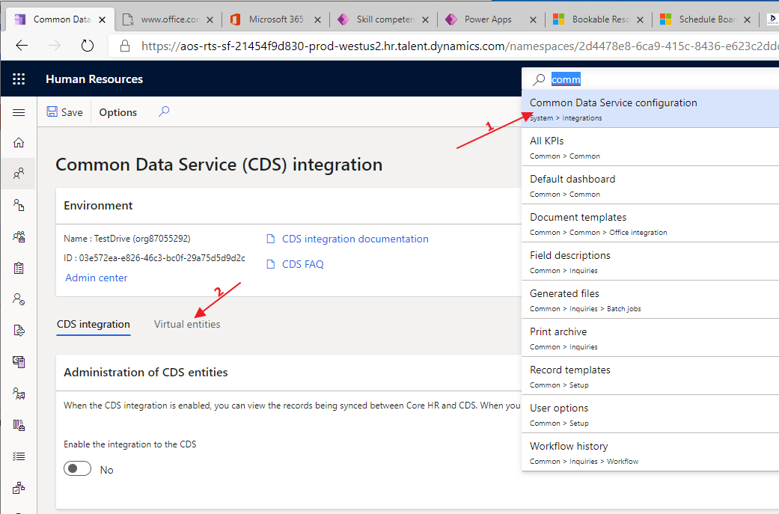

Slide 26
Let’s talk about TED BABY

Slide 27
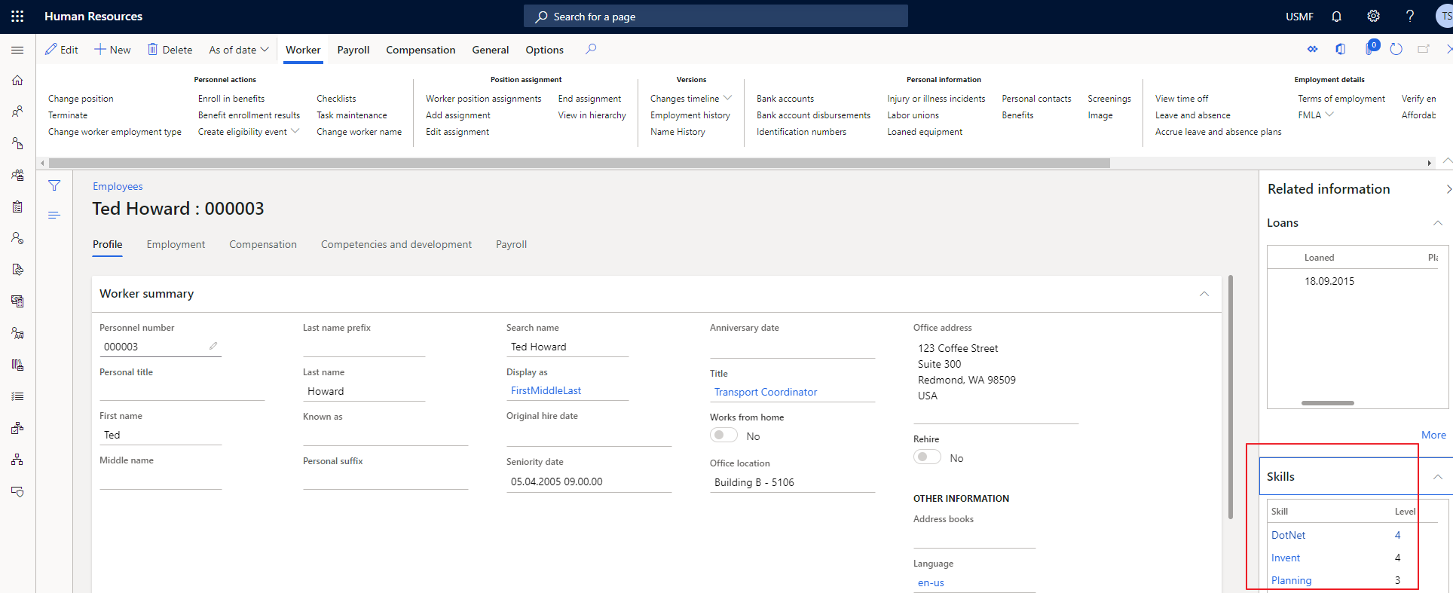
Ted Howard

Slide 28
CDS / Dataverse

Slide 29
Ansatte fra HR

Slide 30
Kompetanse ansatte

Slide 32
Ted’s skills

Slide 34
Field Service Ressursen Ted

Slide 35
Ingen kompetanse registrert

Slide 39
Kompetanse registrert
🙌✨🎉

Slide 44
Konklusjon?

